Slide 1
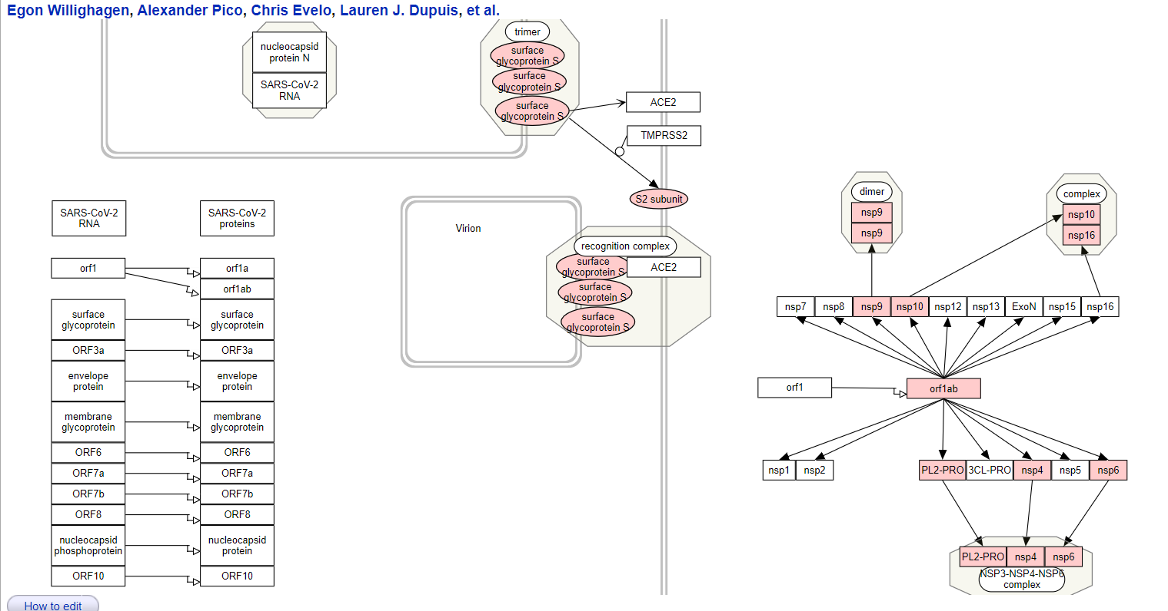
https://www.wikipathways.org/index.php/Pathway:WP4846

Slide 2
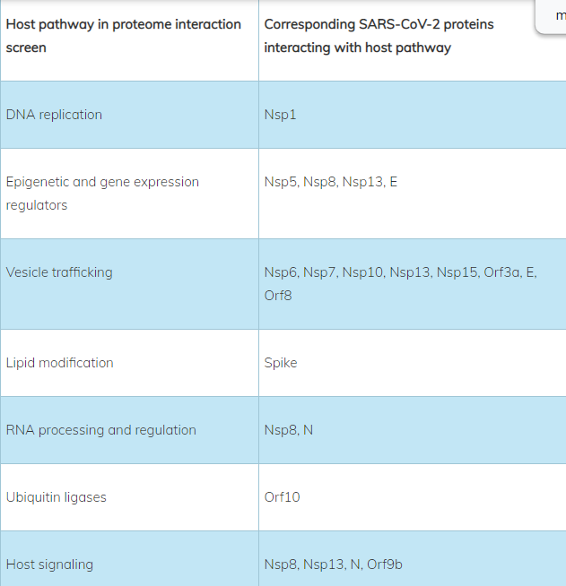

Slide 3
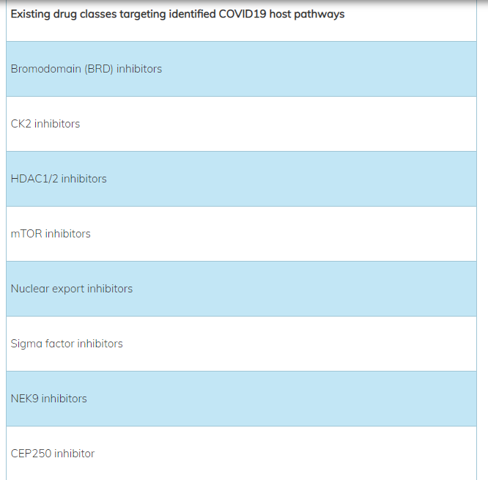

Slide 4
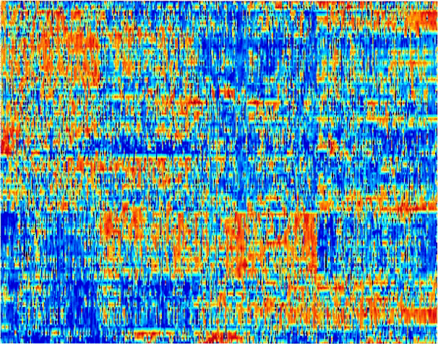
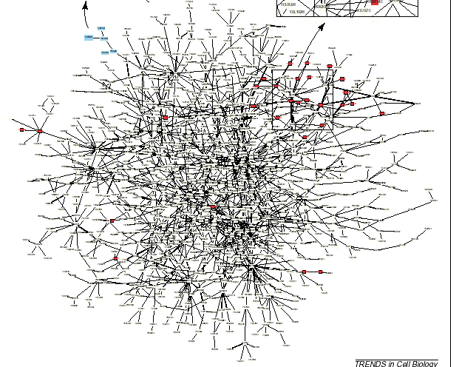
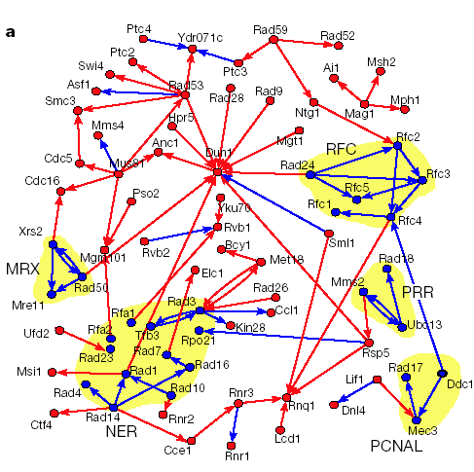
Protein ağları - optimized moleküler bilgisayar

Slide 5
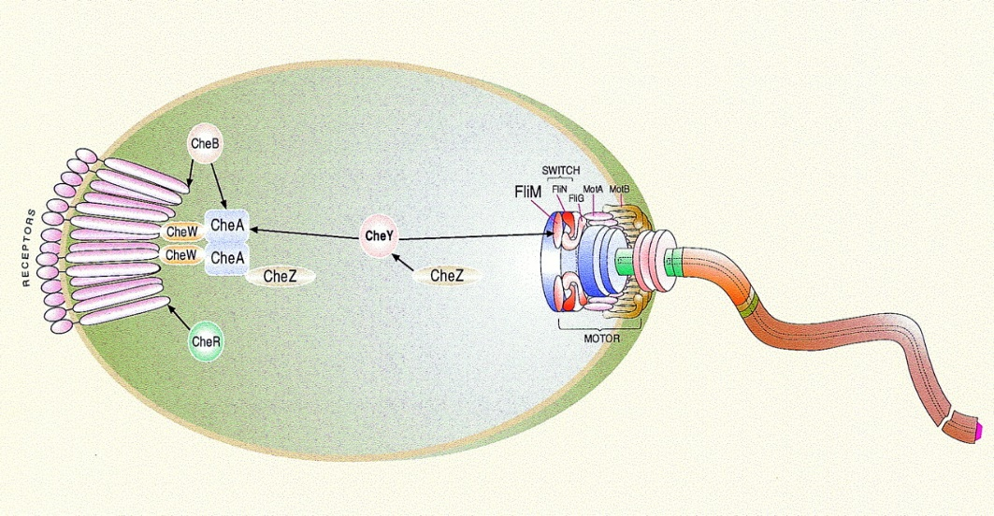
E. coli – model organisma
Tek hücre, 1 micron uzunlukta
Yaklaşık~1000 protein tipi içerir
hala :
Müthiş bir teknoloji
bilgisayar
sensör
motor
Communication bus

Slide 6
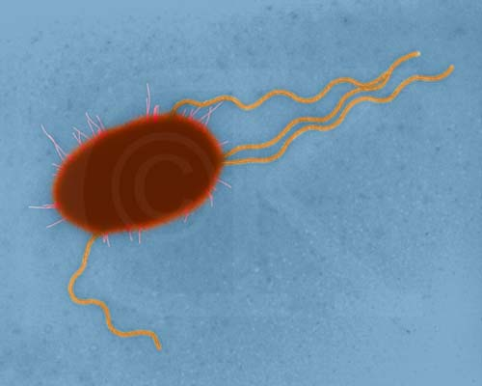
Yiyecek için ilerler ve toksinlerden kaçar

Slide 7
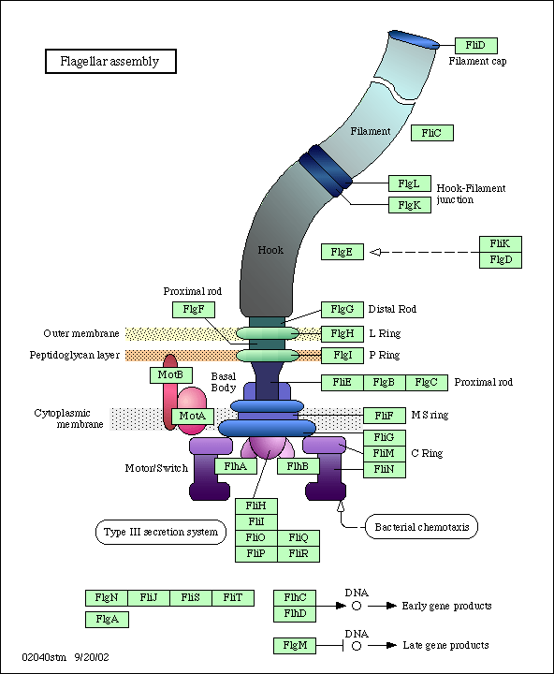
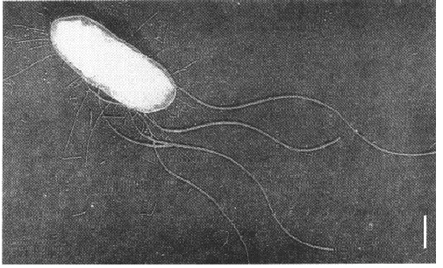
Kamçı yapımı
12 tip proteinten oluşur
Çevresel hareket gereksinimi olduğundan üretilir
Verimli ve kesin bir sırada yapılır

Slide 8
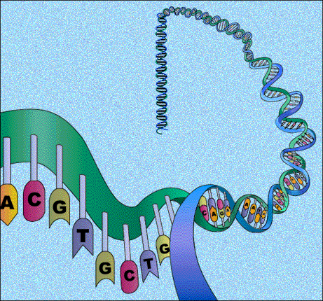
Protein’lerin bilgisi DNA’da yer alır
Protein
translation
RNA
transcription
DNA
DNA – same inside every cell, the instruction manual, 4-letter chemical alphabet – A,G,T,C
E. Coli – 1000 protein types at any given moment
>4000 gen (ya da olası protein) – aktif kümelerin belirlenmesi için regülasyon mekanizması gerekir

Slide 9
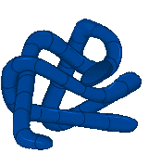

Gen Regülasyonu
Proteinlerin şifresi organizmaların DNA’sında yer alır.
Proteinler DNA ile etkileşime girerek diğer proteinlerin ifade regülasyonunu yapar.
protein
protein
protein
İndükleyici
(dış sinyal)
DNA
promoter bölge
ACCGTTGCAT
Kodlanan bölge

Slide 10
Activator’ler gen üretimini hızlandırır
X
Y
X
Activator
No transcription
gene Y
X binding site
Y
Y
Y
Sx
Y
X
X*
X*
INCREASED TRANSCRIPTION
Bound activator

Slide 11
Repressors gen üretimini azaltır
Bound repressor
X
Y
Sx
X
X*
No transcription
X*
Bound repressor
Y
Unbound repressor
Y
Y
Y
X

Slide 12
Genel sinyal mekanizması
Sinyal 1
Sinyal 2
Sinyal 3
...
Sinyal 4
Sinyal N
Environment
...
Transcription
factors
X1
X2
X3
Xm
genes
gen 1
gen 2
gen 3
gen 4
gen 5
gen 6
... gen k

Slide 13
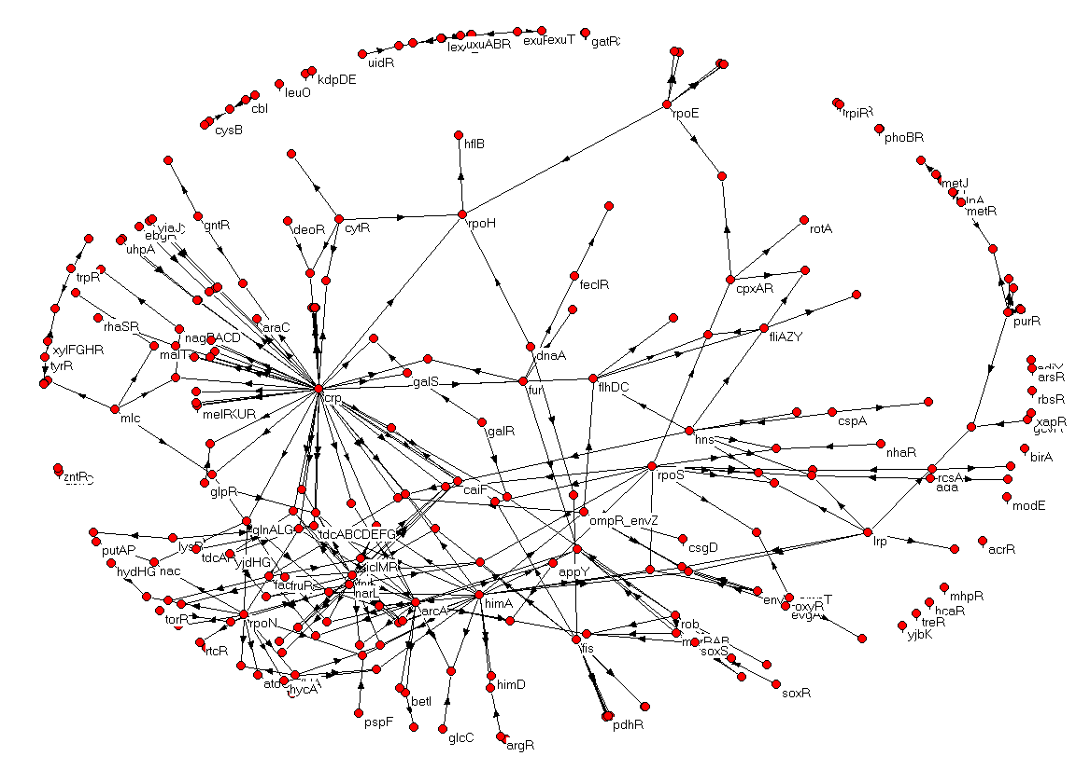
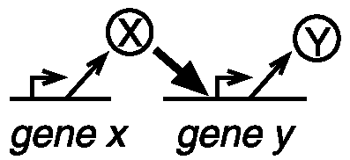
Gene Regülasyon Ağları
Node proteini gösterir (ya da onu üreten genleri)
X
Y

Slide 14
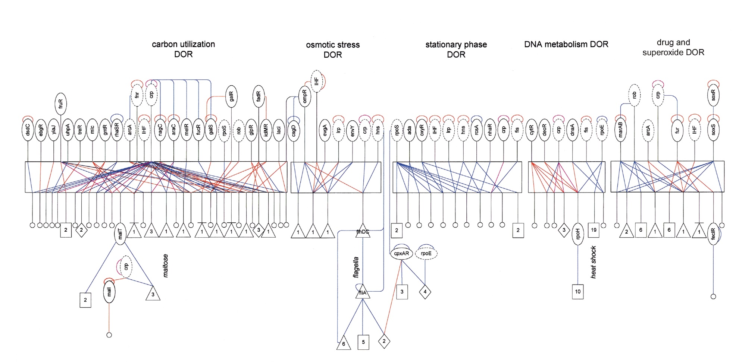
E. Coli’nin gen regülasyon ağı
Shen-Orr et. al. Nature Genetics 2002
sığ network, few long cascades.
modular
compact in-degree (promoter size limitation)

Slide 15
Promoter boyut sınırlaması nedeniyle
asimetrik derece dağılımı
protein
X
DNA
promoter region
ACCGTTGCAT
Coding region

Slide 16

Bu node hangi mantıksal fonksiyonu temsil eder?

Slide 17
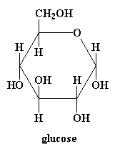
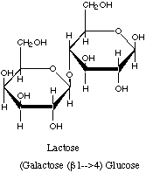
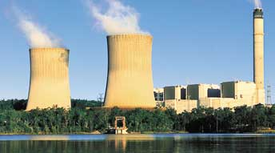
Örnek – Enerji kaynak kullanımı
2 enerji kaynağı seçeneği
lacZ
E. coli glucose tercih eder
lacZ proteini lactose’u carbon’a dönüştürür
E. coli bu proteini ne zaman üreteceğine nasıl karar verir?

Slide 18
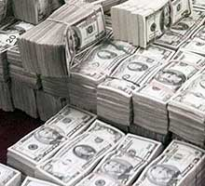
Proteinin maliyeti
E. Coli ömrü boyunca ~10⁶ protein üretir
Yaklaşık 1000 protein içeriyordu.
Her protein için yaklaşık ~1000 kopya
E. Coli will grow 1/1000 slower,
Enough for evolutionary pressure

Slide 19

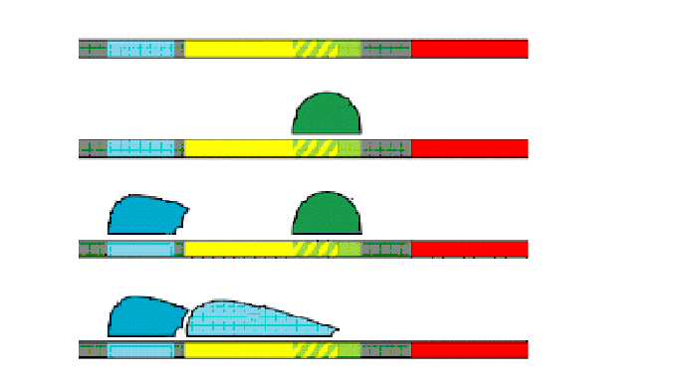
Protein ve DNA ile kodlanan AND kapısı
lactose
~glucose
lacZ geni 2 sensör proteini tarafından yönetilir :
TTGACA…TATAAT
senses lactose olunca bağ kopar
lactose sensorü
TTGACA…TATAAT
glucose olmama
sensorü
glucose yok ise bağlanır
TTGACA…TATAAT
LacZ Production
TTGACA…TATAAT
Jacob & Monod, J. Mol. Biol. 1961

Slide 20
Input fonksiyonun deneysel ölçümü
E.Coli
promoter
….ctgaagccgcttt….
GFP
Glucose
Üretim oranına bağlı olarak
Bakteri yeşile dönüşür
Lactose

Slide 21
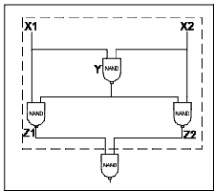
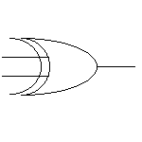
Acaba tanımlanış role sahip
yinelenen örüntüler var mı?
XOR
Mantıksal ağ
Yinelenen örüntü
Tanımlanmış fonksiyon

Slide 22
Network motif
Subgraphs which occur in the real network significantly more than in a suitable random ensemble of networks.
Node topluluğu için rastgele olarak sıklıkla oluşma ihtmali düşük olan subgraph

Slide 23
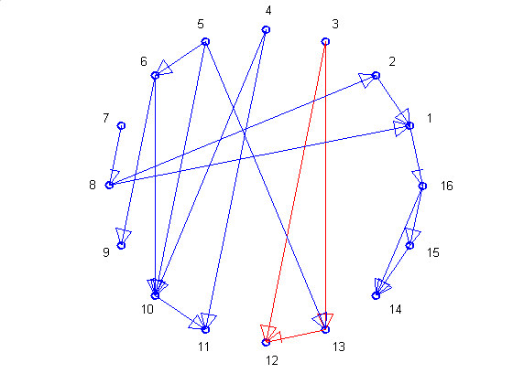
Terminoloji
  3-node subgraph

Slide 24
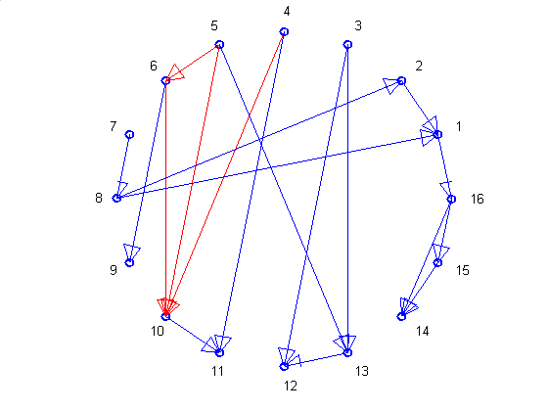
Terminoloji
  4-node subgraph

Slide 25
3-node subgraphs örnekleri
x
x
y
y
z
z
Feed-forward loop
3-node feedback loop
(cycle)

Slide 26
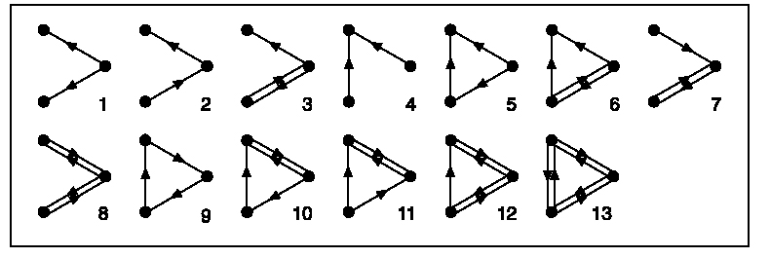
13 yönlü ve bağlı 3-node subgraphs

Slide 27
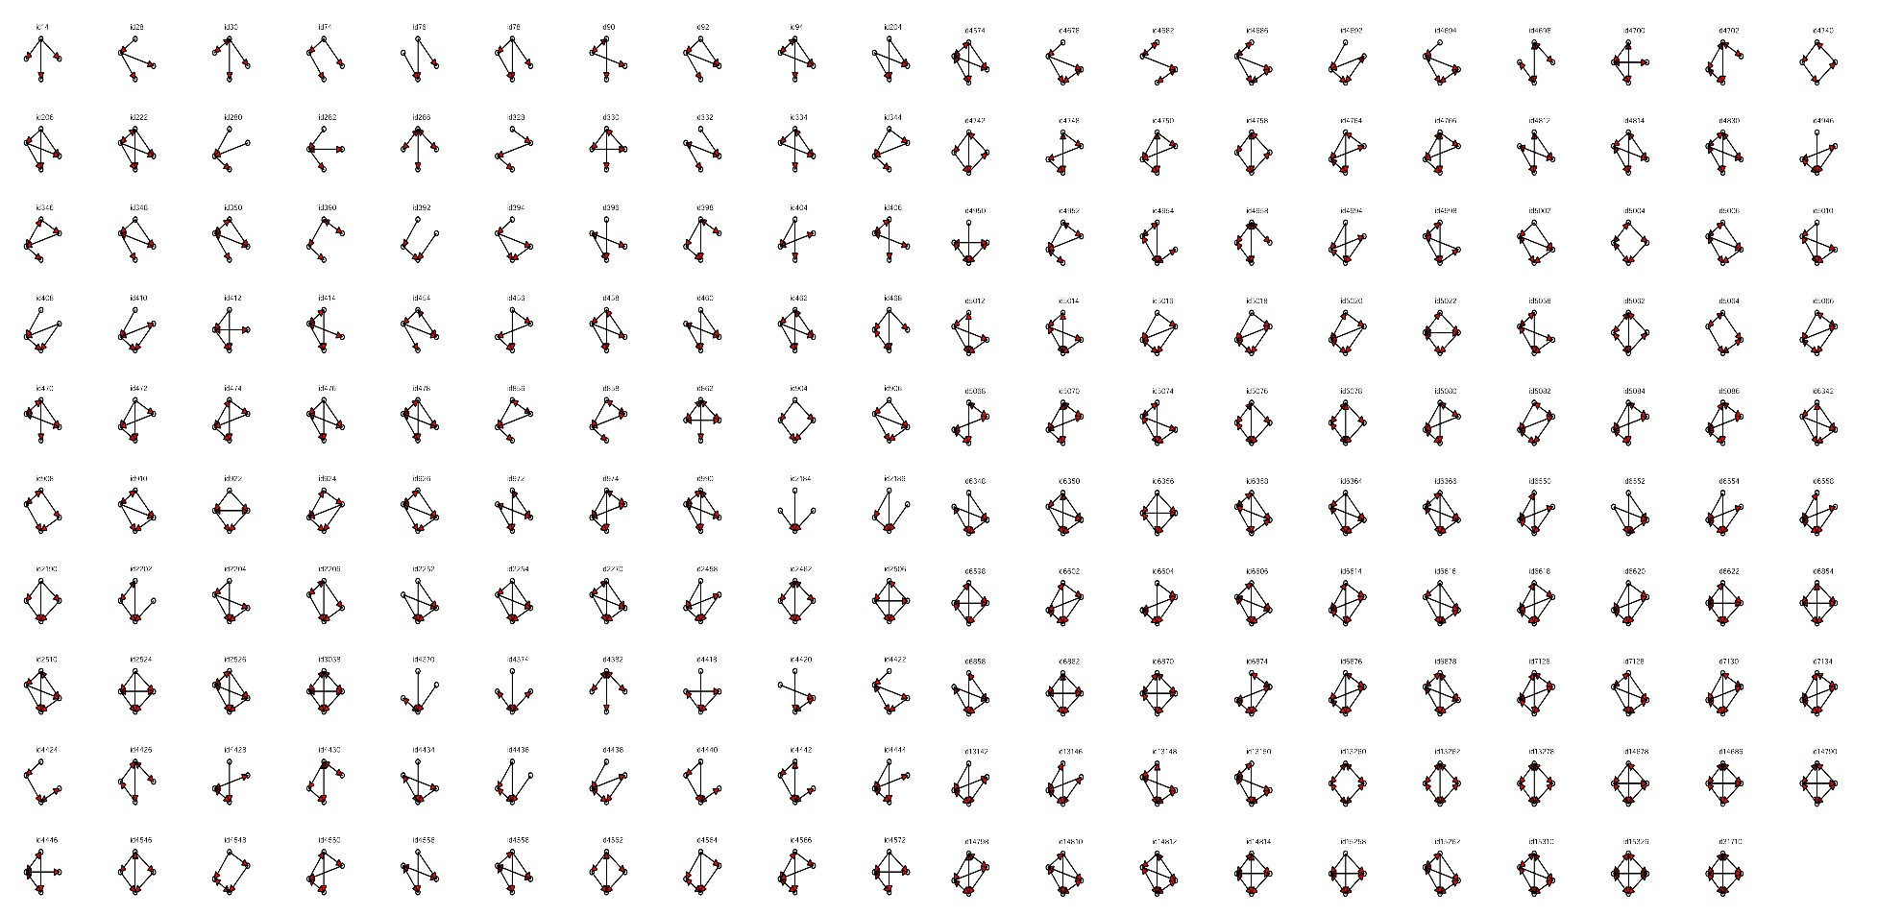
199 4-node yönlü ve bağlı subgraphs
Daha büyük subgraph? : 9364 5-node subgraphs,
1,530,843 6-node… Rakamlar hızla artıyor

Slide 28
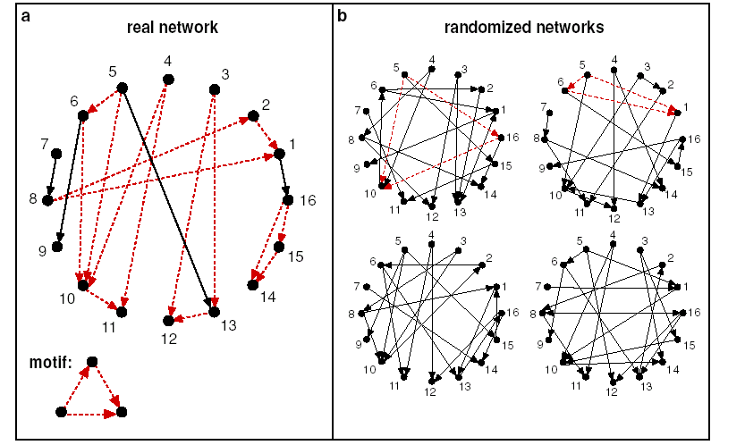
5
1
6
13
2
16
Gerçek = 5 Rand=0.5±0.6
Zscore (#Standard Deviations)=7.5

Slide 29
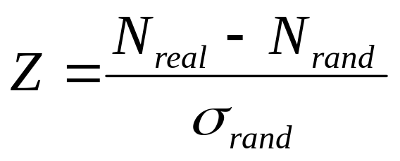
Network motifs
Node topluluğu için rastgele olarak sıklıkla oluşma ihtmali düşük olan subgraph
.
Algorithm :
1) count all n-node connected subgraphs in the real network.
2) Classify them into one of the possible n-node isomorphic subgraphs
3) generate an ensemble of random networks- networks which preserve the degree sequence of the real network
4) Repeat 1) and 2) on each random network
Subgraphs with a high Z-score are denoted as network motifs.

Slide 30
Network motifs in E. coli transcription network

Slide 31

Only one 3-node network motif – the feedforward loop
Nreal=40
Nrand=7±3
Z Score (#SD) =10

Slide 32
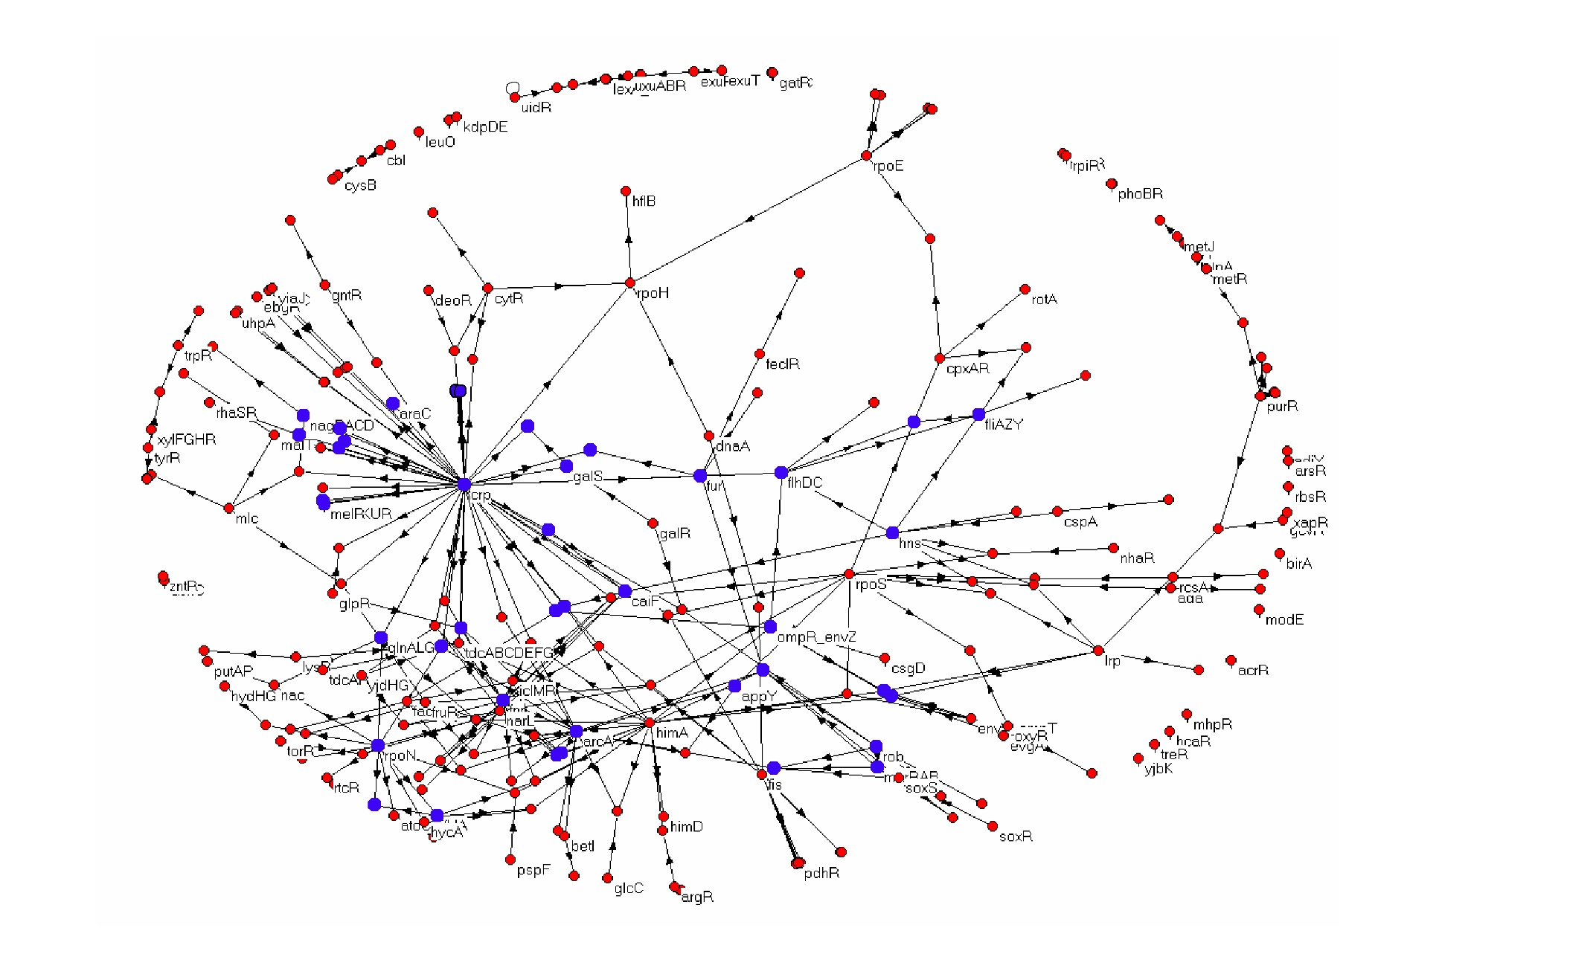
Blue nodes=
x
y
z
FFL

Slide 33
The coherent FFL circuit
Sx
X
Sy
Y
AND
Z

Slide 34
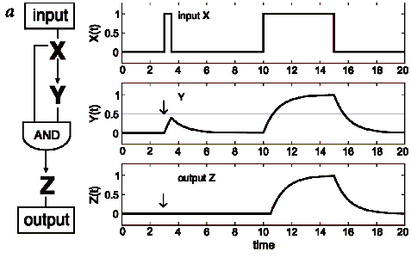
Coherent FFL – a sign sensitive filter
Threshold for activating Y

Slide 35
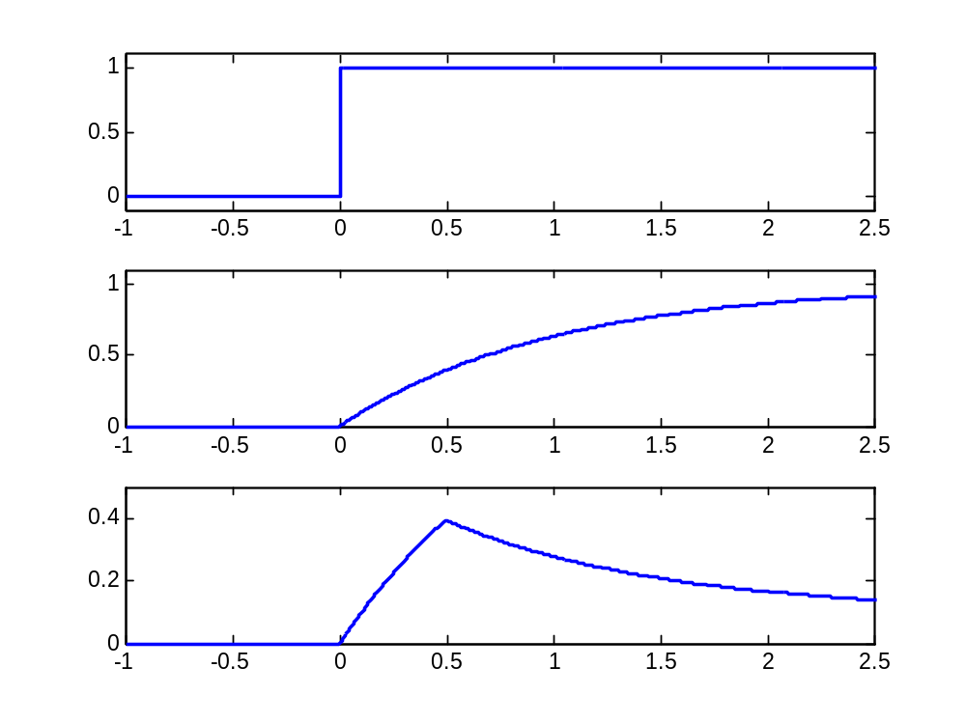
Incoherent FFL – a pulser circuit
Sx
Sx
X
Sy
Y
Y*
Y*
Kyz
Kyz
AND
Z
Z
Time

Slide 36
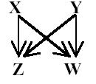
A motif with 4 nodes : bi-fan
Nreal=203
Nrand=47±12
Z Score=13

Slide 37
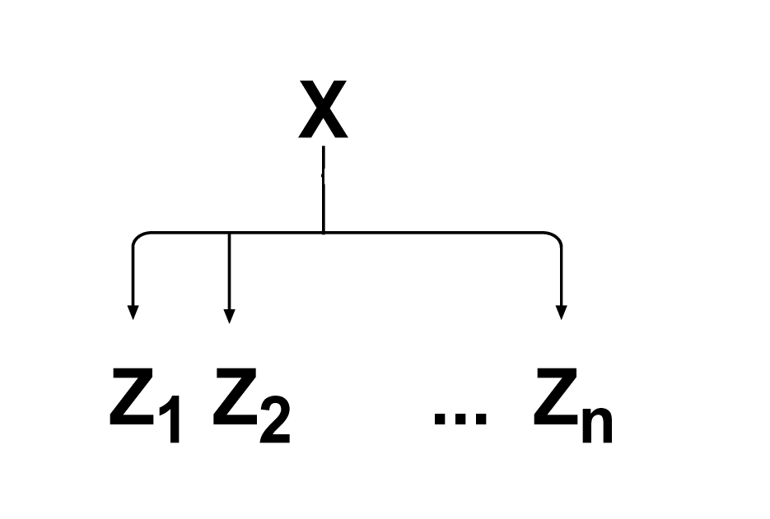
Diğer motif : Tek Input Module

Slide 38
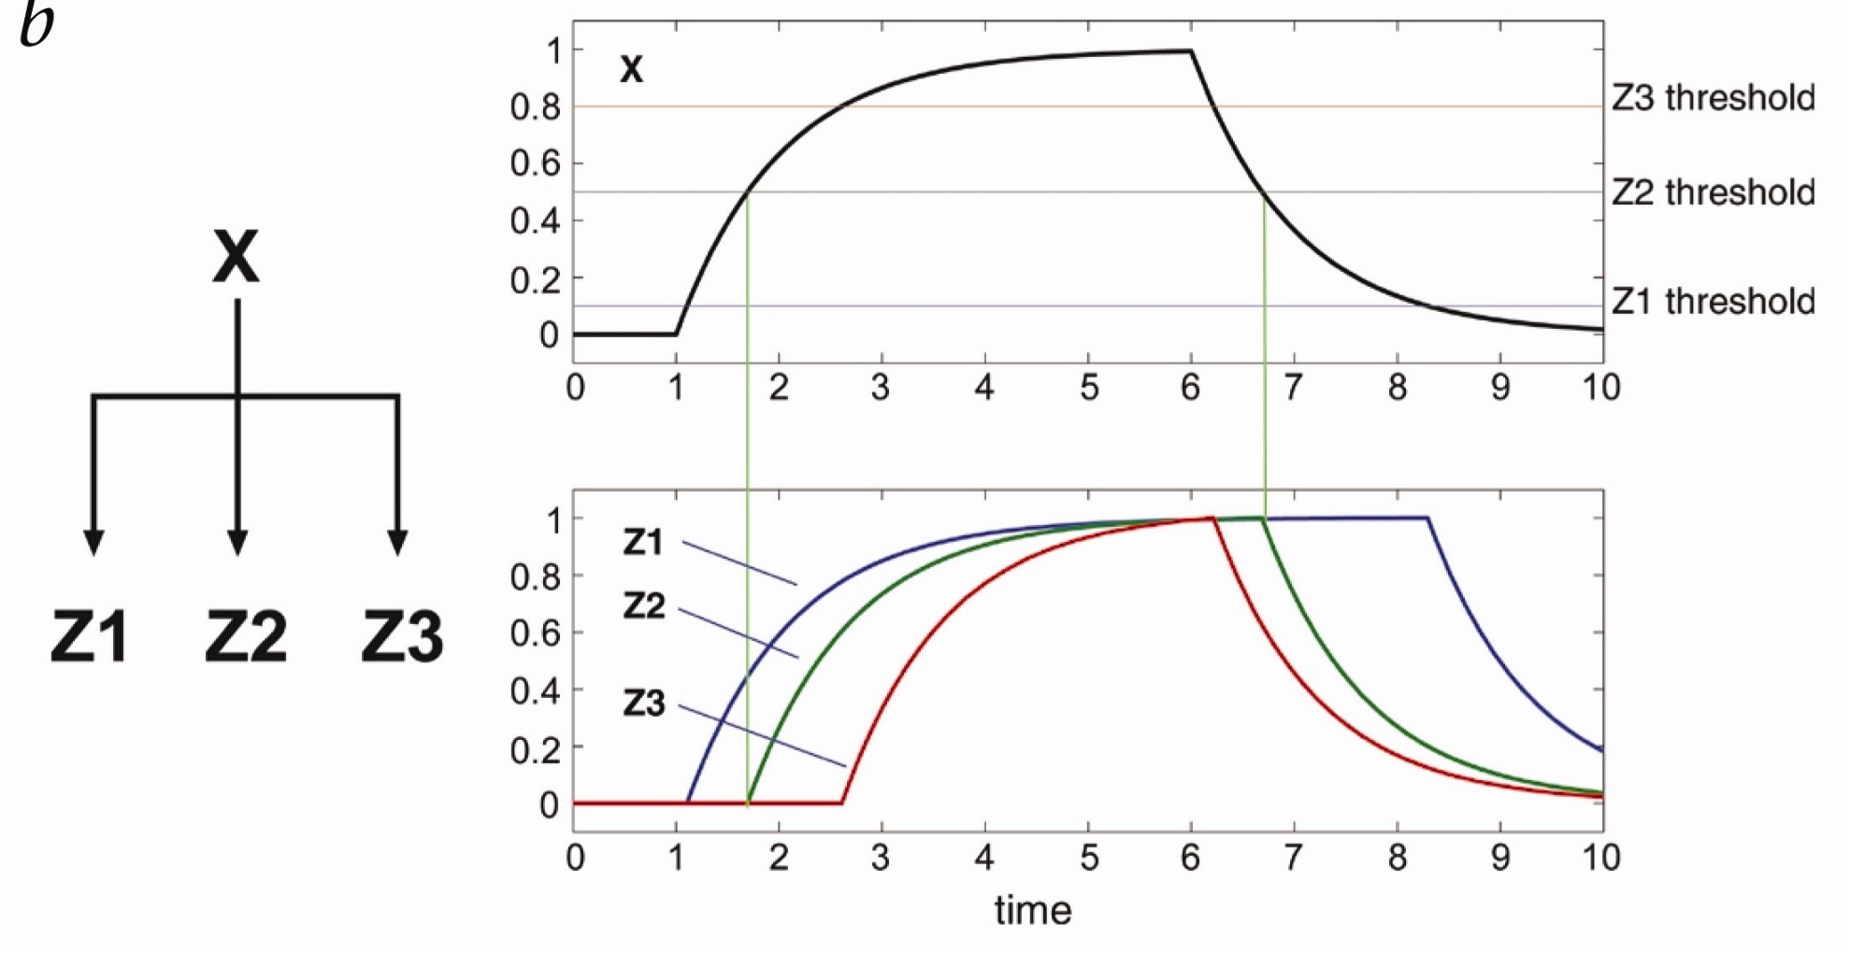
Single Input Module motifs can control timing of gene expression
Shen-Orr et. al. Nature Genetics 2002

Slide 39
Single Input Module motif is responsible for exact timing in the flagella assembly

Slide 40
Gen regülasyon ağları tekrar eden bloklar şeklinde basitleştirilebilir.
Network motifleri işleyen ağlara ait fonksiyonel bloklardır.
Her bir motif kuramlsal ya da deneysel olarak çalışılabilir.

Slide 41
Daha büyük motiflerin yakalanması?
Node sayısı arttıkça motif bulma konusundaki hesaplama modelleri exponansiyel biçimde karmaşıklaşmakta.
More efficient algorithms are needed to look for larger motifs in higher-order organism that have much larger gene-regulatory networks.
Daha büyük gen regülasyon ağlarını anlamak için, daha verimli algoritmalara ihtiyaç var.

